Slide 1
Sammen om aktive liv
Handlingsplan for fysisk aktivitet
2020–2029

Slide 2
Anmodningsvedtak nr. 1001 (2016–2017), 19. juni 2017
«Stortinget ber regjeringen fremme en ny handlingsplan
for fysisk aktivitet med konkrete tiltak på flere samfunnsområder
og arenaer, som barnehage, skole, arbeidsplass, eldreomsorg, transport,
nærmiljø og fritid. Partene i arbeidslivet må trekkes aktivt med i arbeidet.
Det samme må Norges idrettsforbund og friluftslivets organisasjoner.
Stortinget må på egnet måte holdes orientert om arbeidet.»
Vedtaket ble truffet ved behandling av
Dokument 8:113 S (2016–2017),
jf. Innst. S 461 (2016–2017)

Slide 3
Innhold i handlingsplanen
Forord
Bakgrunn og innledning
Mål og innsatsområder
Gå- og aktivitetsvennlige nærmiljøer
Vår aktive fritid
Mer aktivitet på hverdagsarenaene
Helse- og omsorgstjenester
Kunnskapsutvikling og innovasjon
Organisering og oppfølging av arbeidet
Økonomiske og administrative konsekvenser
Vedlegg
Referanser

Slide 4

01 /
Bakgrunn

Slide 5
Sammen om aktive liv
Et viktig formål med handlingsplanen å
Markere at hensynet til fysisk aktivitet
er nasjonalt viktig.
Understøtte kommunesektorens ansvar og oppgaver i arbeid for et med aktivitets- vennlig samfunn.
Gi innsikt i statlige tiltak og virkemidler som kan bidra til at dagens samfunn samlet sett er tilstrekkelig aktivitets- vennlig.
Fem innsatsområder med over 60 tiltak over en tiårs-periode.
Mellom to permer er det samlet politikk
på flere samfunnsområder.
Arbeidet med planen har vært et samarbeid
med flere departementer:
  Helse- og omsorgsdepartementet (ledelse)
  Arbeids- og sosialdepartementet
  Barne- og familiedepartementet
  Forsvarsdepartementet
  Justis- og beredskapsdepartementet
  Klima- og miljødepartementet
  Kommunal- og moderniserings departementet
  Kulturdepartementet
  Kunnskapsdepartementet
  Landbruks- og matdepartementet
  Nærings- og fiskeridepartementet
  Samferdselsdepartementet

Slide 6
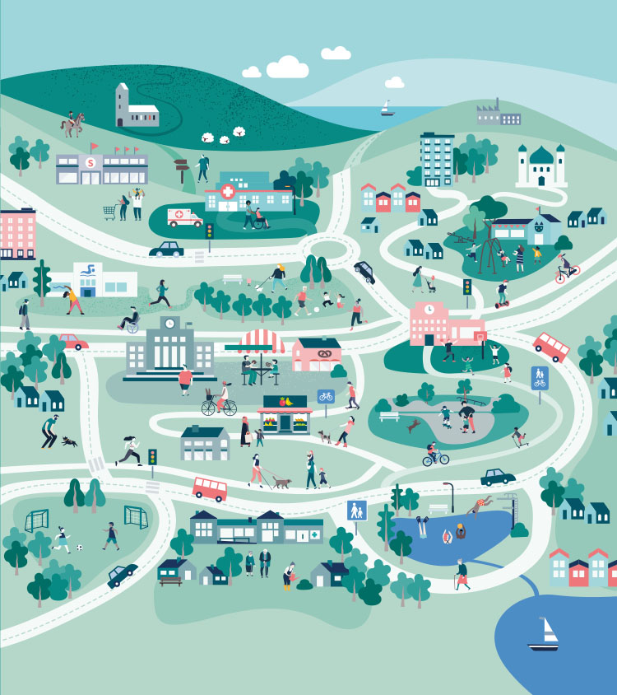
Sammen om aktive liv
Det skal være enkelte for alle å være fysisk aktive ut fra egne forutsetninger.
Det ligger et uforløst potensial i det å gå
– og for flere hverdagsturer i nærmiljøet.
Det skal bli mer attraktivt å bevege seg til fots eller på sykkel – i fritiden, til og fra skole, arbeidsplass og daglige gjøremål.
Motivasjon gjennom ny teknologi
og fremtidsrettede løsninger.

Slide 7



Sammen om aktive liv
«Fysisk aktivitet er viktig for god fysisk og psykisk helse og for god livskvalitet gjennom livet.»

Slide 8







Helseeffekter av fysisk aktivitet
Faktorer relatert til fysiologiske helse faktorer som kan påvirkes av fysisk aktivitet
Figuren baserer seg
på en modell fra FHI
ALDER
Svangerskap og svangerskapsutfall
Motorikk
Læring
Psykisk helse
Skjeletthelse
Blodtrykk
Kolesterol
Skjeletthelse
Midjemål
Blodsukker
Livskvalitet
Psykisk helse
Hjerte- og karsykdom
Type 2 diabetes
Kreft
Lungesykdommer
Benskjørhet
Aldring
Fall og brudd
Fysisk funksjon
Sykdommer
Leverskader

Slide 9
Helseeffekter av fysisk aktivitet
«Ny forskning på fysisk aktivitet og helse gjennom
hele livet viser at fysisk aktive vil ha langt bedre fysisk
og psykisk helse enn fysisk inaktive. Bare noen få minutters daglig fysisk aktivitet, tilsvarende rask gange, har stor helsegevinst. Overdreven fysisk aktivitet gir ikke nødvendigvis økt helsegevinst.»

Slide 10
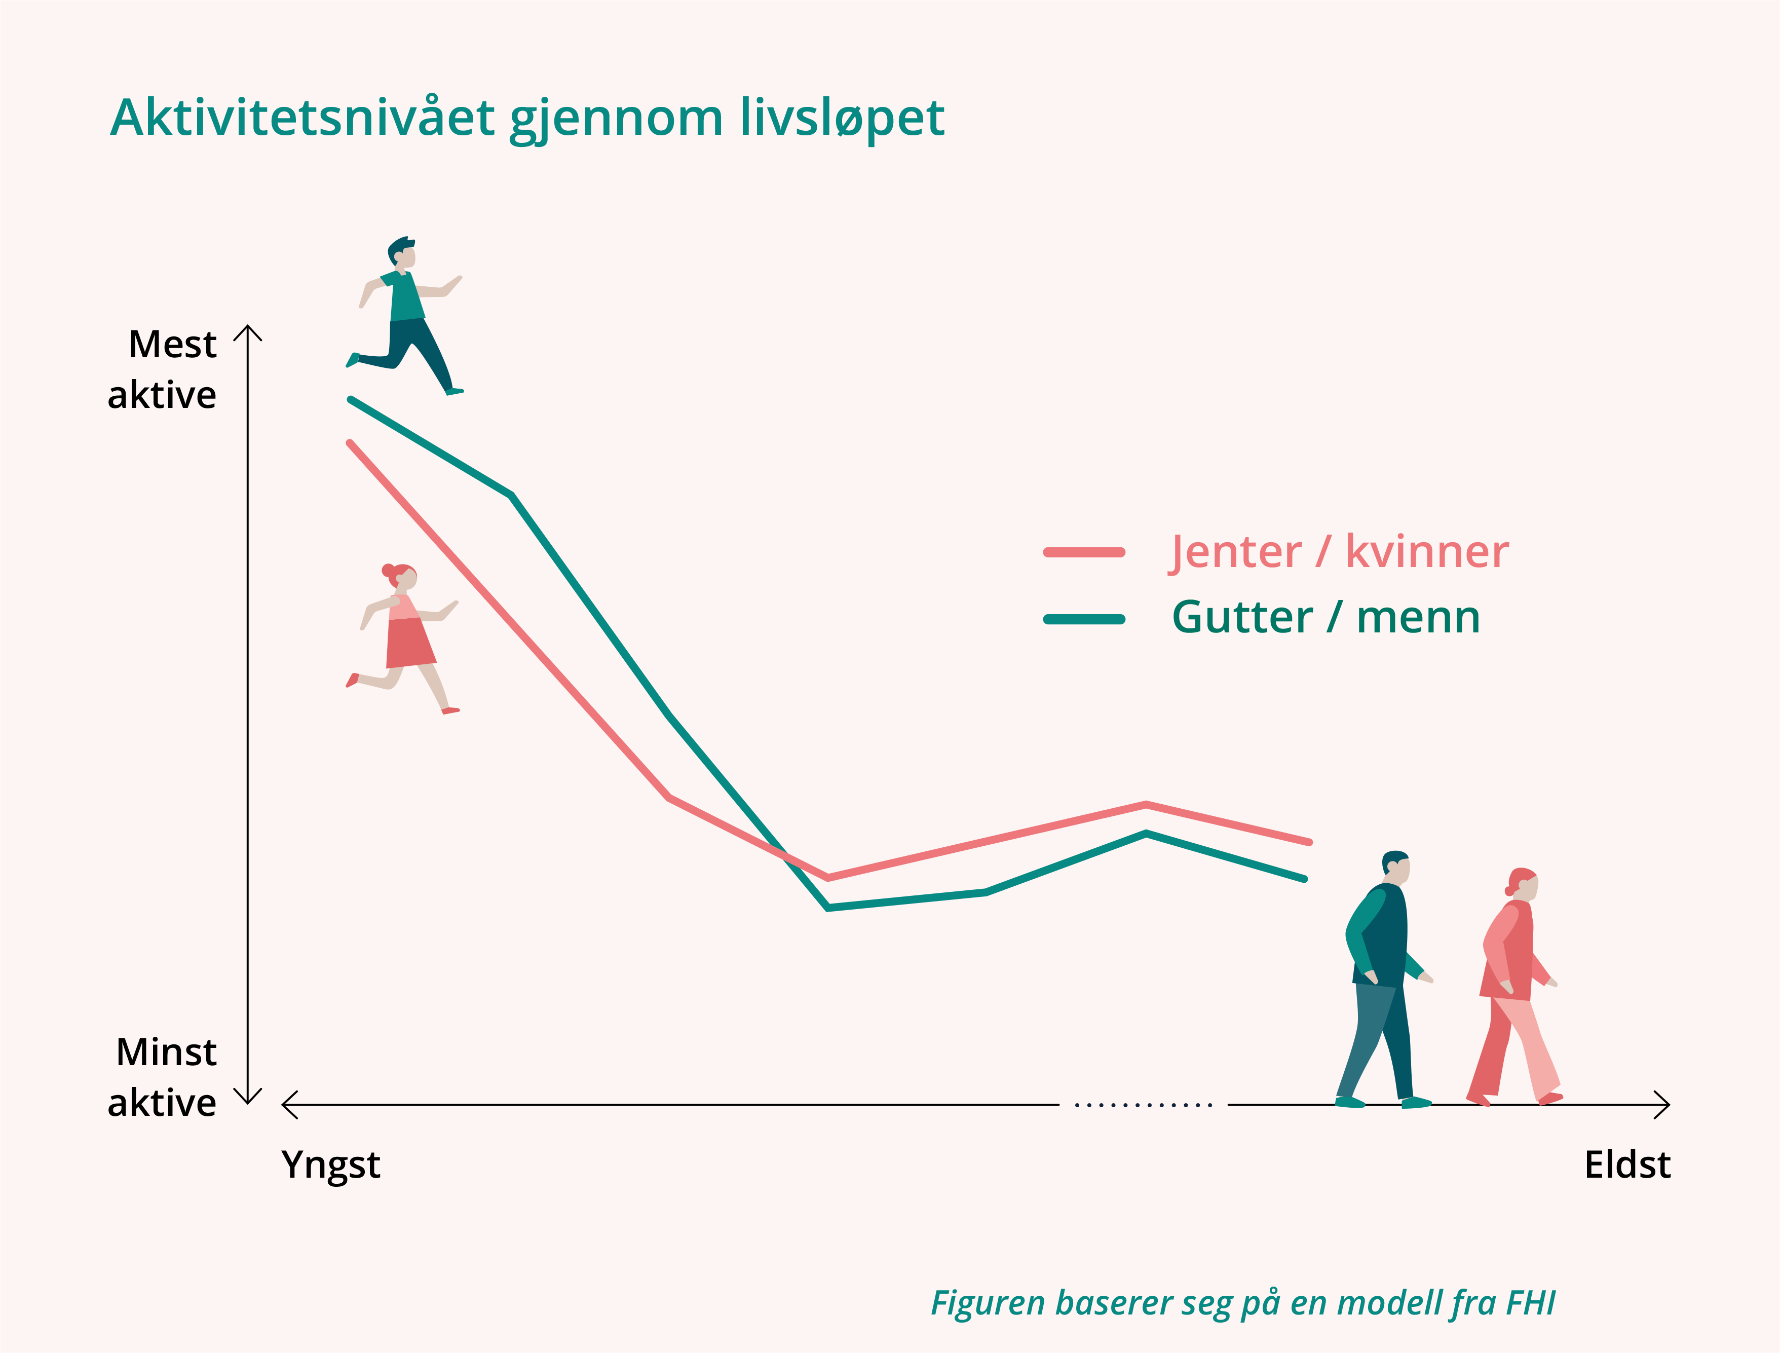
Vi er for lite fysisk aktive
Aktivitetsnivået varierer gjennom livsløpet, og det synker betraktelig gjennom barne- og ungdomsårene og videre gjennom voksenlivet.

Slide 11

«Tidligere holdt det normale livet oss i god fysisk form. Slik er det ikke i dag.»

Slide 12
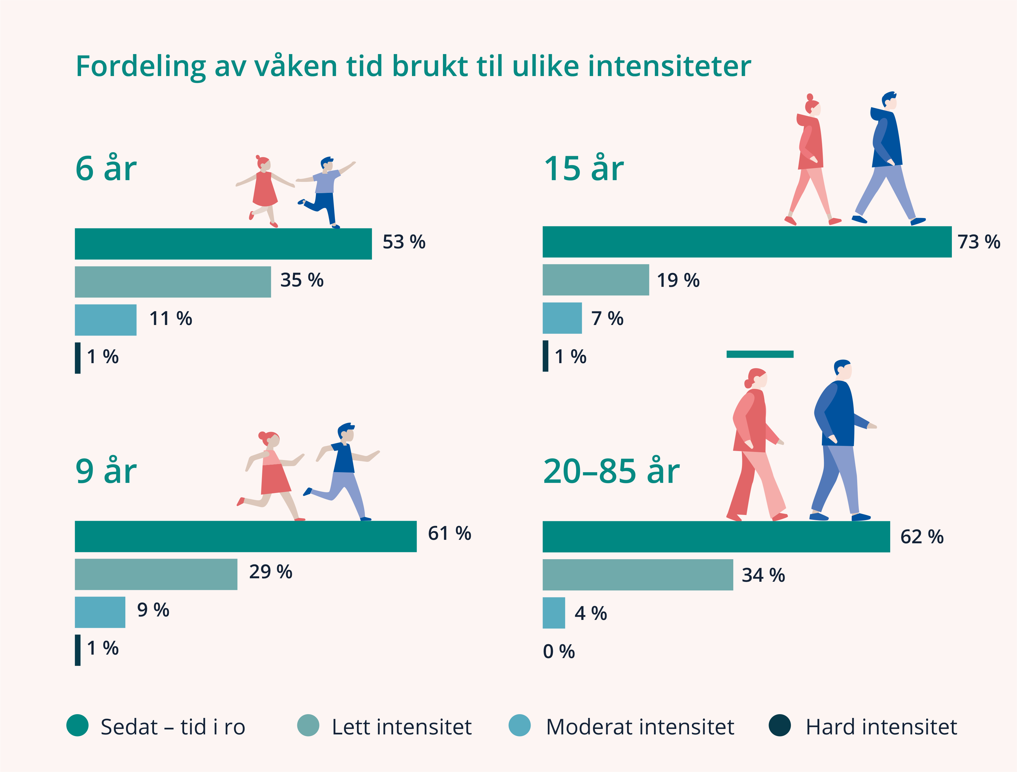
Vi bruker for mye tid i ro
Figuren viser prosentandel
av våken tid som brukes på
aktiviteter med ulike intensiteter
i ulike aldersgrupper (samlet for
begge kjønn).

Slide 13


Tall fra HUNT 4 som viser at vi voksne
i gjennomsnitt bruker 13 timer av våken
tid i ro (sitter eller står). Dette er
objektive målinger.

Slide 14
Helseeffekter av fysisk aktivitet
«Bare noen minutter
mer daglig fysisk aktivitet gir helsegevinst.»

Slide 15
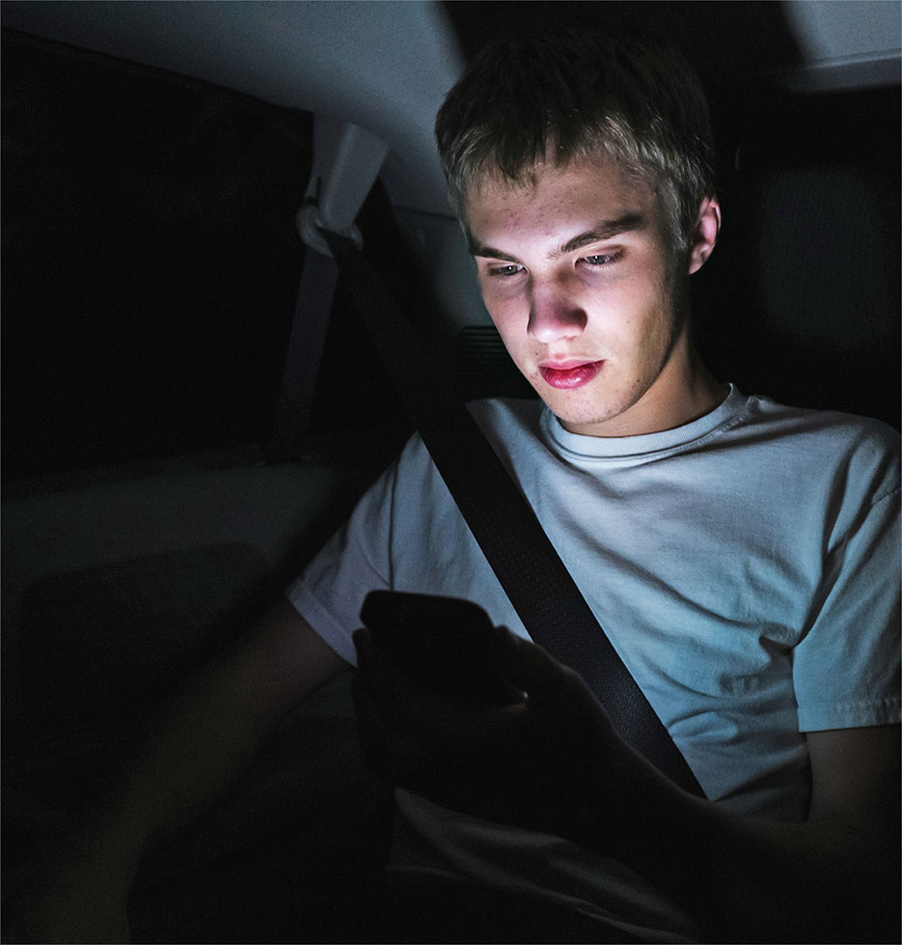
Møte samfunnsendringer og utfordringer
Demografiske endringer, urbanisering, klimautfordringer, digitalisering og ny teknologi endrer hvordan vi må tilrettelegge samfunn og omgivelser
slik at vi fremmer fysisk aktivitet.
Tidligere holdt det normale livet oss
i god fysisk form. Slik er det ikke i dag.

Slide 16
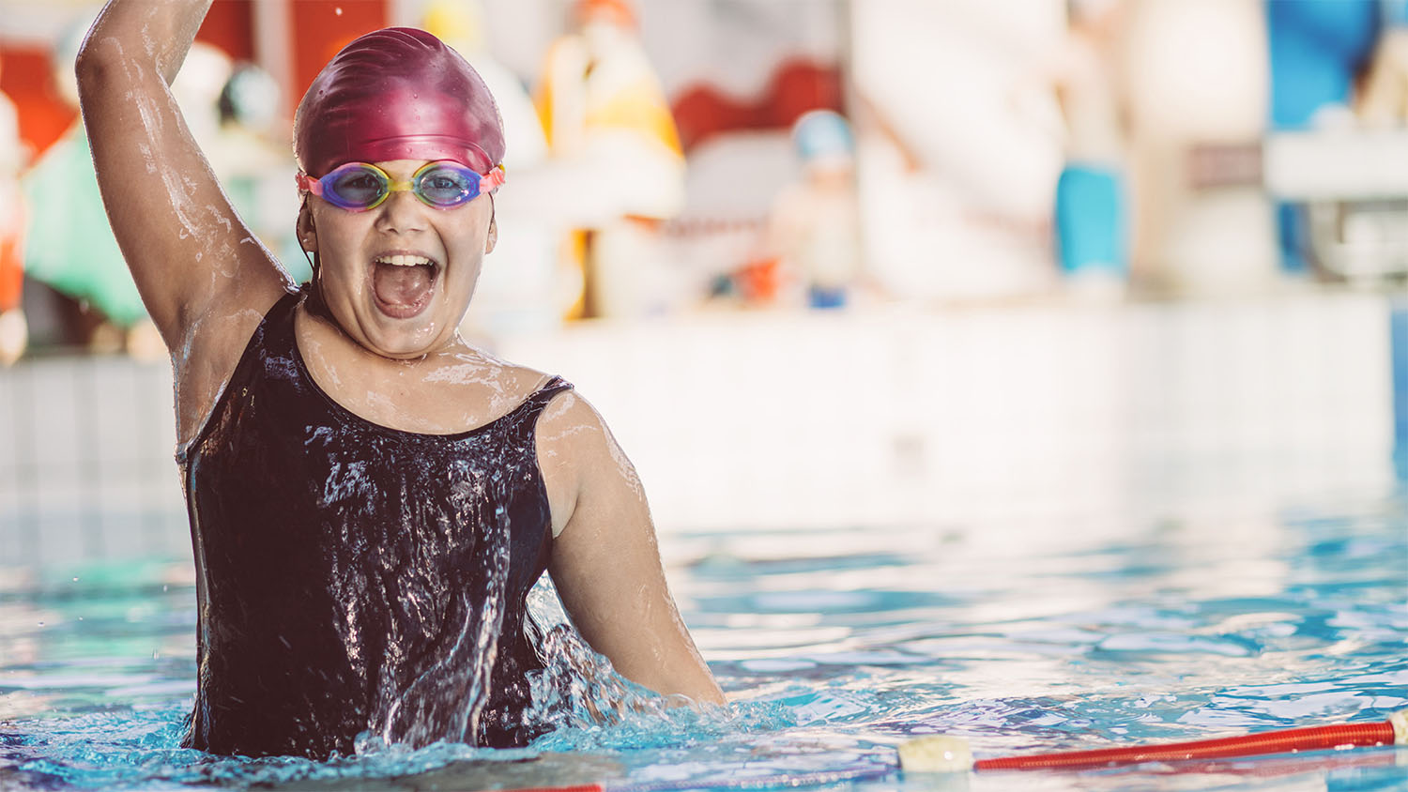
02 /
Mål og innsats- områder

Slide 17





– gjøre bevegelse til et naturlig valg
for alle gjennom hele livet.
Visjon

Slide 18

Norge har sluttet seg til WHOs mål om å redusere
for tidlig død av ikke-smittsomme sykdommer med
25 prosent innen 2025 og med 30 prosent innen 2030 i tråd med FNs bærekraftmål. For fysisk aktivitet innebærer dette
10 prosent reduksjon i fysisk inaktivitet i befolkningen
innen 2025 og 15 prosent reduksjon innen 2030.

Slide 19





Mål
Hovedmål 1
Hovedmål 2
Et aktivitetsvennlig samfunn der alle uavhengig av alder, kjønn, funksjonsnivå og sosial bak-grunn gis muligheter til mer bevegelse og fysisk aktivitet både i dagliglivet og i fritiden.
Andelen i befolkningen som oppfyller
helsemessige anbefalinger om fysisk aktivitet er økt med 10 prosentpoeng innen 2025
og 15 prosentpoeng innen 2030.

Slide 20



Strategiske grep
«Innsats i handlingsplanen retter seg mot forhold som påvirker folks mulig heter til å være fysisk aktive i hverdag og fritid.»
Dette innebærer universelle
tiltak rettet mot hele befolkning-gen på arenaer som favner alle, med tidlig innsats og like mulig-heter for alle.
Samtidig legges til det rette
for målrettet innsats mot ulike grupper i befolkningen som
trenger tilpasset oppfølging.

Slide 21

Målgrupper
Oppfølging
Primærmålgruppen er statlige sektorer
som har ansvar og virkemidler for å utvikle
et aktivitetsvennlig samfunn.
Sentrale aktører i arbeidet med å nå målene
er kommuner og fylkeskommuner, samt sivilsamfunnet, frivillig og privat sektor.
Handlingsplanen er et redskap
og skal gi kunnskapsstøtte.
Lenker og vedlegg.
Handlingsplanen vil følges opp gjennom indikatorene for fysisk aktivitet som er utviklet for å følge opp nasjonal og global strategi for ikke-smittsomme sykdommer.

Slide 22

Innsatsområder
Gå- og aktivitetsvennlige nærmiljøer
Vår aktive fritid
Mer aktivitet på hverdagsarenane
Helse- og omsorgstjenester
Kunnskapsutvikling og innovasjon
Organisering og oppfølging

Slide 23
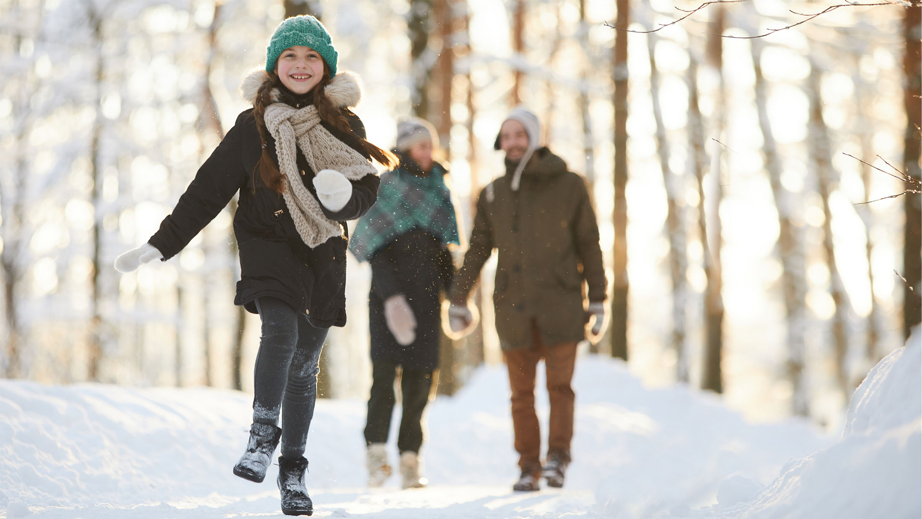
03 /
Gå- og aktivitets- vennlige nærmiljøer

Slide 24
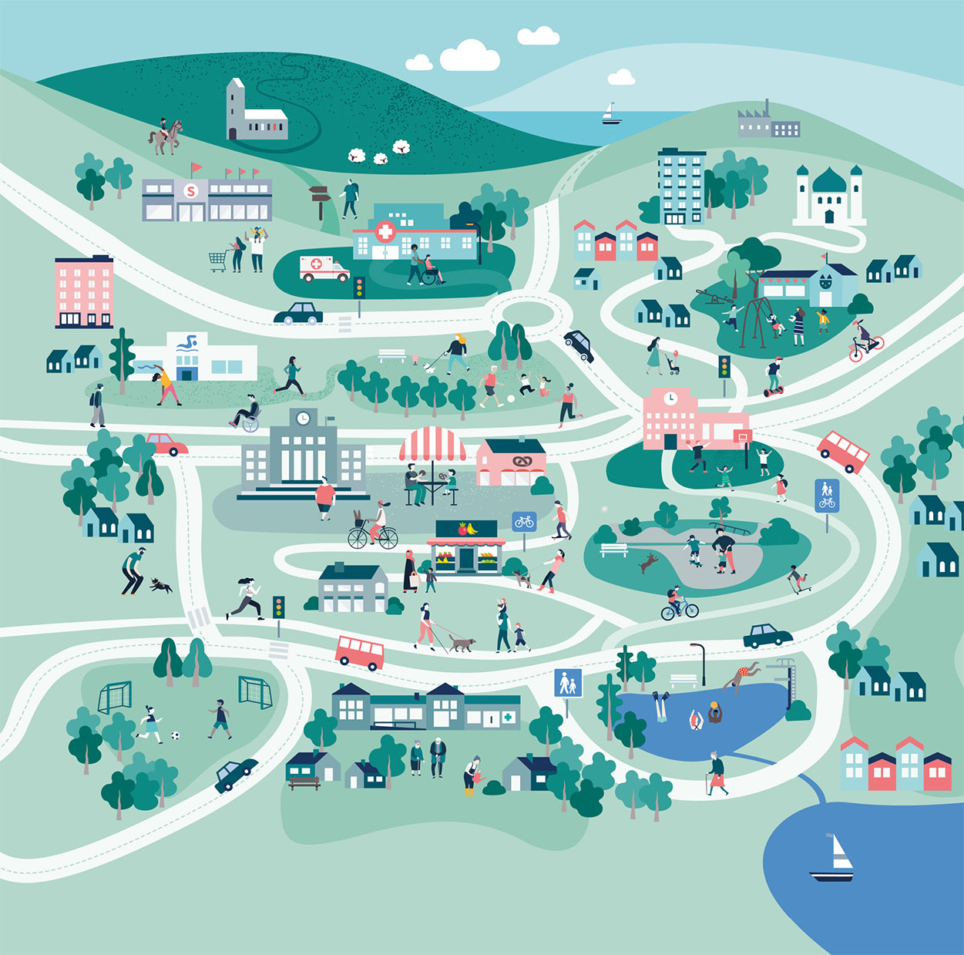
Gå- og aktivitets- vennlige nærmiljøer
I Meld. St. 19 (2018–2019) Folkehelse- meldinga – Gode liv i et trygt samfunn, framgår det at regjeringen vil løfte fram og støtte utvikling av aktivitets-vennlige bo- og nærmiljøer og lokal-samfunn i handlingsplan for fysisk aktivitet. Gåvennlighet og å bevare områder under press, som blant annet leke områder, nærnatur, parker, grønt-områder og stier nær der folk bor vektlegges.

Slide 25





Gå- og aktivitetsvennlige nærmiljøer
«Gåing er den vanligste fysiske aktiviteten i alle aldersgrupper, og kan bidra til å redusere sosiale forskjeller i helse.»
Helhetlig planlegging
Tilrettelegging for gåing og sykling
Utvikle flere nærnaturområder
Mer aldersvennlige omgivelser
Sentrale departementer:
KMD, SD, KLD, HOD

Slide 26

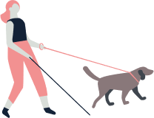





8 av 10
200–500 meter
«Mer enn åtte av ti bor i byer og tettsteder, og stadig
flere gjør det.»
«Undersøkelser viser at det fra bolig ikke bør være lenger enn 200 meter til små grønne områder og 500 meter til større grønne områder, for at områdene skal få funksjon som friluftslivsområde i hverdagen.»
«Våre nabolag, nærmiljøer
og lokalsamfunn må gi muligheter for bevegelse – også for eldre og mennesker med nedsatt funksjonsevne.»

Slide 27
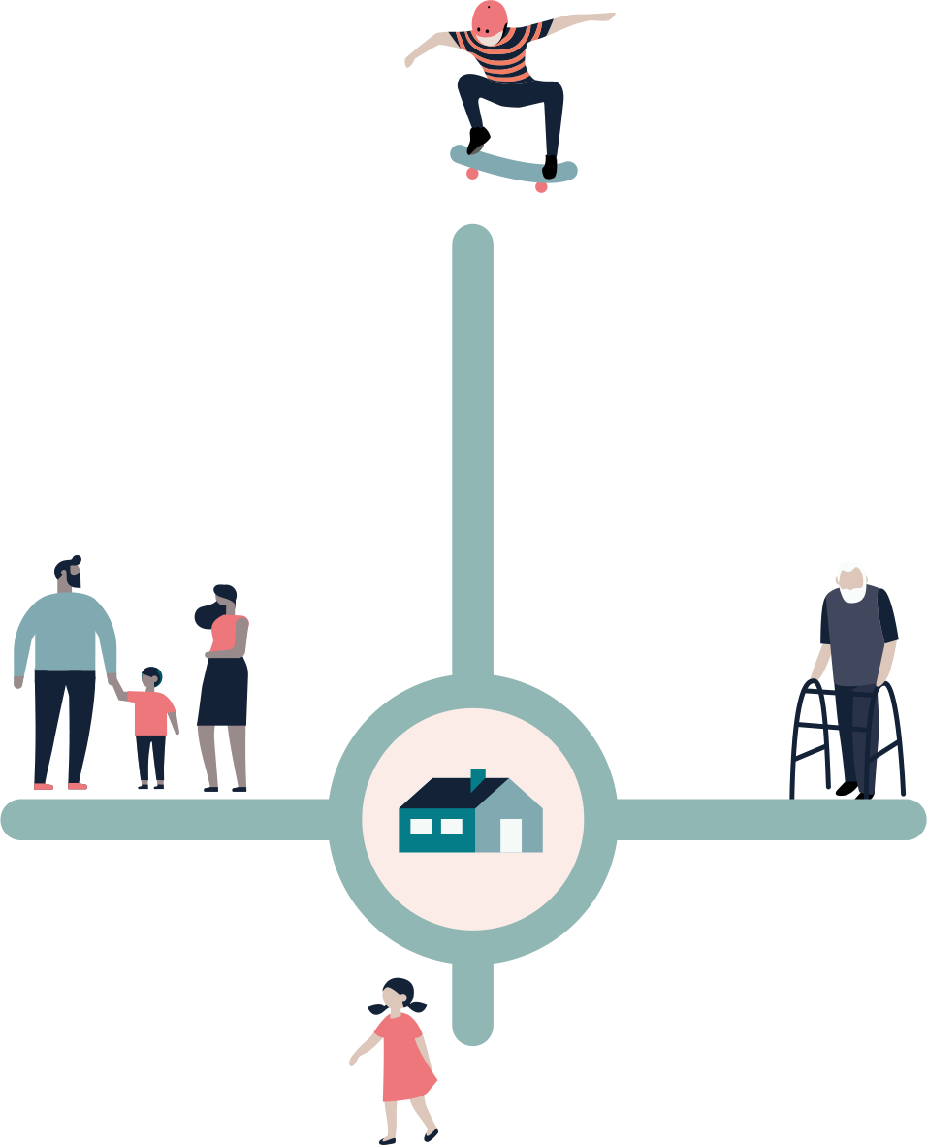
Rekkevidde fra bolig
Illustrasjonen viser hvor langt ulike aldersgrupper
beveger seg fra bolig.
Dataene er hentet fra
«Planlegging av grønnstruktur
i byer og tettsteder»,
Direktoratet for naturforvaltning
6-1994.
Ungdom
1000 m
Barn/voksne
400 m
Eldre
300 m
Småbarn
50m

Slide 28
Tiltak kapittel 3
Gå- og aktivitetsvennlige nærmiljøer
Etablere et tverrsektorielt utviklingsprogram for gå-
og aktivitetsvennlig nærmiljøutvikling for by-
og landkommuner innen 2025
Formidle fysisk aktivitet som en nasjonal interesse
på folkehelseområdet som skal ivaretas i samfunns-
og arealplanlegging
Videreutvikle nullvekstmålet og fortsette satsingen på kollektivtransport, sykling og gange i arbeidet med NTP
Barnas transportplan skal være en viktig del av
NTP-arbeidet
Videreføre tilskuddsordning til kartlegging av tilgjengeligheten i byer, tettsteder og friluftsområder
Tilskudd til BYLIV-senteret, et senter for bærekraftig by- og tettstedsutvikling i regi av Norske Arkitekters Landsforbund
Følge utviklingen knyttet til fortettings problematikk, tilgjengelighet til rekreasjons arealer, arbeidet med universell utforming, og i denne sammenheng relatert til fysisk aktivitet, og bruken av plan- og bygnings loven
Utvikle og formidle kunnskap om hva som får flere til å gå eller sykle
Gjøre lokasjonsdata og andre digitale datakilder mer tilgjengelig for kommunene til bruk i planlegging
Formidle Håndbok i aldersvennlig stedsutvikling

Slide 29
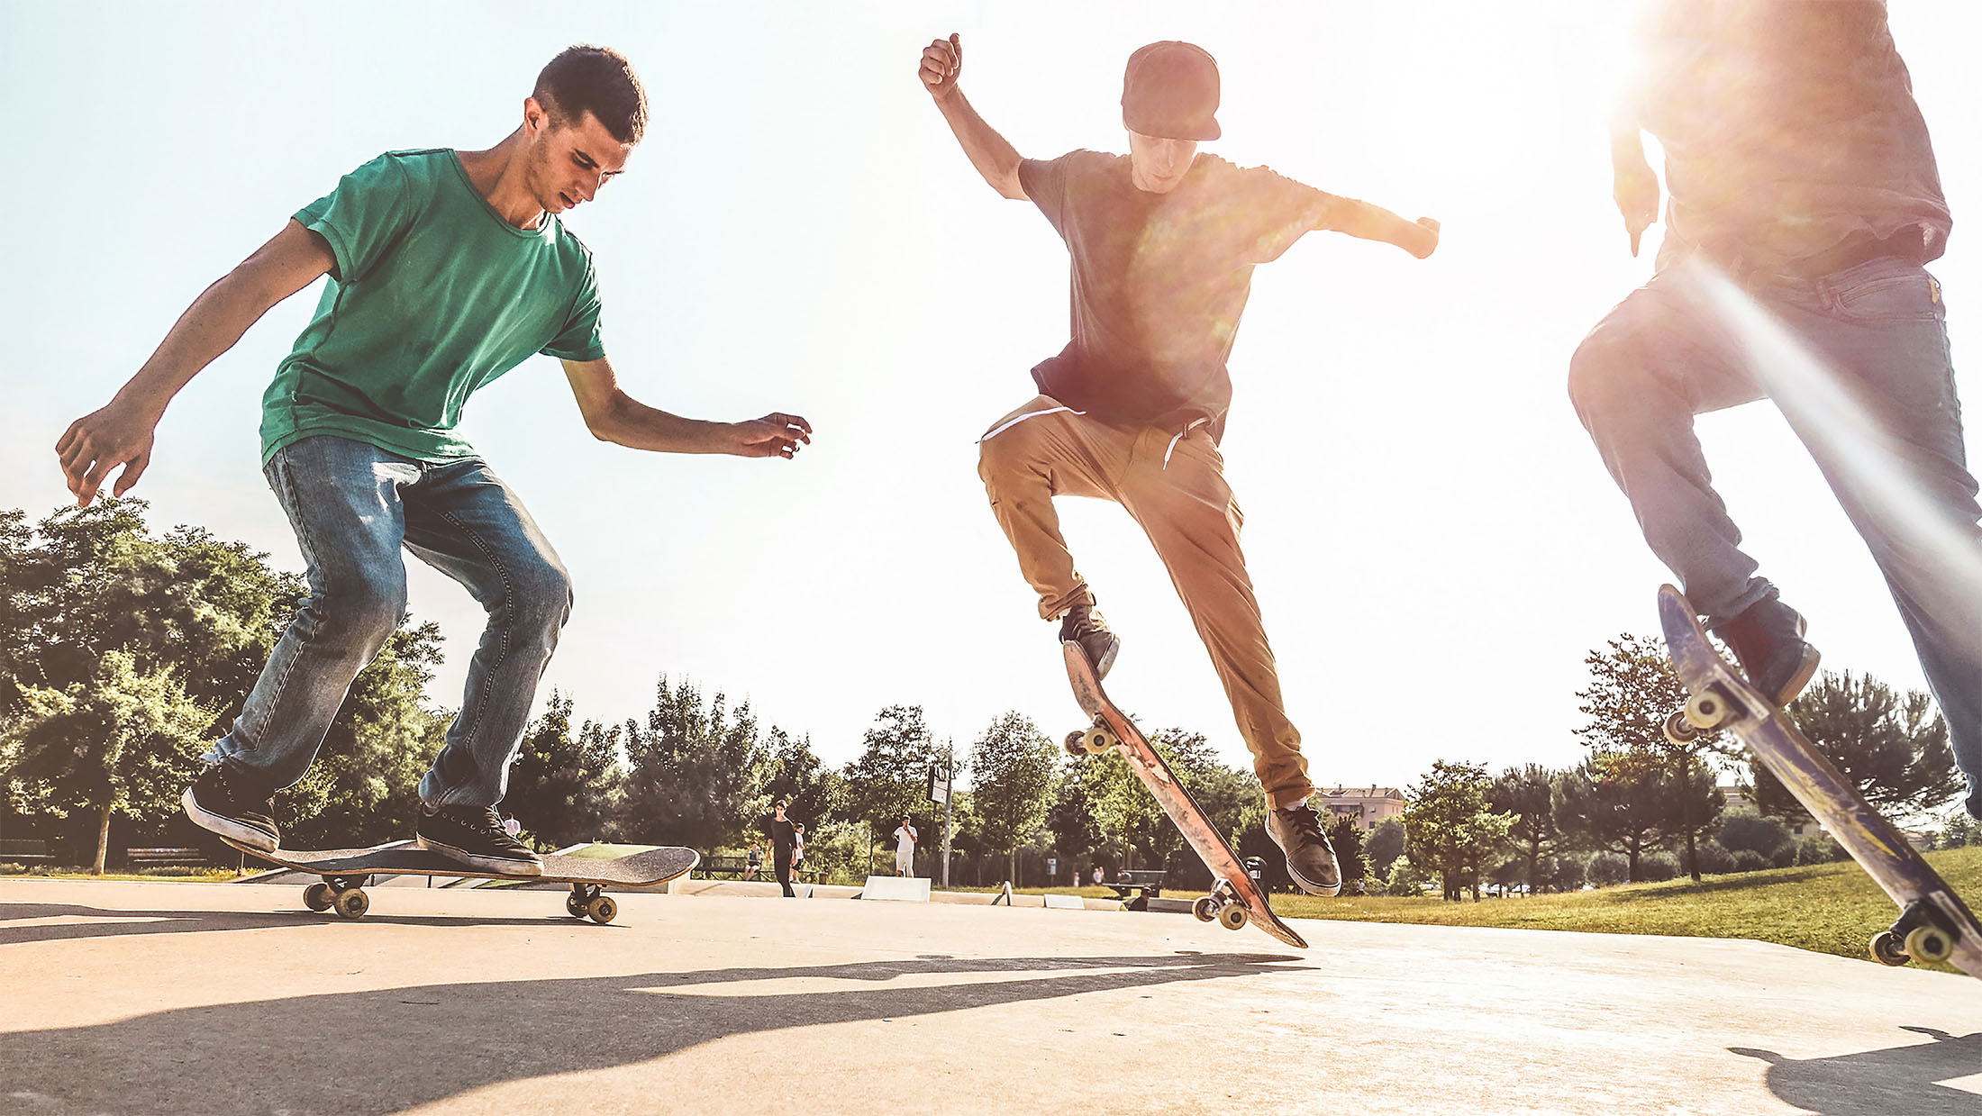
04 /
Vår aktive fritid

Slide 30





Vår aktive fritid
Friluftsliv for alle
Idrettsaktivitet for flere
Treningssentre er viktig for mange
Sentrale departementer:
KMD, SD, KLD, HOD

Slide 31


«Nærfriluftsliv er lett tilgjengelig,
rimelig og krever lite utstyr.»

Slide 32



«For barn og unge mellom 13 og 19 år
er idrettslagene fortsatt en dominerende oppvekstarena i fritiden.»
«Forskning viser at god planlegging
og medvirkning er viktig for å realisere behovsriktige anlegg.»

Slide 33



«Voksne og eldre anbefales å utføre
øvelser som gir økt muskelstyrke til store muskelgrupper minst to ganger i uken.»

Slide 34








«Aktiviteter med hest eller hund er
viktig for mange og er både til inspirasjon og turfellesskap.»

Slide 35

Tiltak kapittel 4
–Vår aktive fritid
Tilskudd til nyskapende aktivitetsarenaer
for egenorganisert fysisk og sosial aktivitet
Legge til rette for samarbeid med frivillig heten om temaer knyttet til ungdom, utfordringer og fysisk aktivitet
Støtte Norsk Friluftslivs prosjekt som kartlegger og videre-utvikler et utvalg suksessrike satsinger innenfor natur
og friluftsliv i barnehage, SFO og skole
Støtte Friluftsrådenes Landsforbunds prosjekt som kart-legger og videreutvikler suksessrike aktivitetstiltak innenfor friluftsliv for barn og unge i ferie og fritid
Støtte Skiforeningens nasjonale samarbeidsnettverk med formål om å spre kunnskap og øke kompetanse til å legge
til rette for skiløyper for turlangrenn
Prioritere tiltak som har en plan for økt deltakelse i frilufts-liv over tid for personer som er lite fysisk aktive i tilskudds-ordningene til friluftslivsaktivitet
Innhente og spre erfaringer om tiltak som kan bidra til varig økt fysisk aktivitet hos personer som er lite fysisk aktive
Prioritere attraktive friluftslivsområder i nærmiljøet
i ordningen statlig sikring og tilrettelegging av friluftslivs-områder, og i områdesatsinger
Gjennom Miljødirektoratets ferdselsåre prosjekt bidra
til etablering av nettverk av turstier i kommunene
Tilskudd til spesielle miljøtiltak i jordbruket som skal bidra
til å legge til rette for ferdsel i jordbruks-landskapet

Slide 36
Tiltak kapittel 4
Gå- og aktivitetsvennlige nærmiljøer
Tilskudd til utvalgte kulturlandskap i jord bruket som kan bidra til skjøtsel av store miljøverdier som biologisk mang-fold og kulturminner, og skilting og tilrettelegging av stier som bidrar til at områder gjøres tilgjengelig for vandring
Videreføre tilskudd til bygging av skogsveier
Videreføre basistilskudd til Norges Jeger- og Fisker forbund og ordningen om tilskudd til tiltak for å gi barn og unge økt forståelse for bruk av utmarks ressursene
Videreføre tjenestekjøp av Statskog SF om tilrettelegging
for friluftsliv
Utarbeide en tverrsektoriell strategi for urbant landbruk
Tilskudd til bygging og rehabilitering av idrettsanlegg
i kommunene
Tilskudd til bygging og rehabilitering av friluftslivsanlegg
i fjellet og overnattings hytter
Videreutvikle kompetansebasen godeidrettsanlegg.no
Kartlegge økonomiske barrierer for idrettsdeltakelse blant
barn og unge som grunnlag for videre strategier og tiltak
Forsøk med fritidskortordninger som skal dekke utgifter
til faste, organiserte fritids aktiviteter for barn fra 6 til
fylte 18 år
Tilskudd til idrettsarrangementer for personer med nedsatt funksjonsevne
Legge til rette for samarbeid mellom treningssenterbransjen, kommunale helse- og omsorgtjenester, herunder frisklivssentraler, og andre aktører om tilpasset fysisk
aktivitet og styrketrening
Formidle og videreutvikle e-lærings programmet
om fallforebyggende trening

Slide 37

05 /
Mer aktivitet på hverdags-arenaene

Slide 38



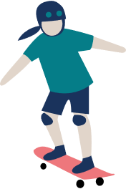

Mer aktivitet på hverdagsarenaene
«Vi tilbringer store deler av dagen
på steder der vi i begrenset grad styrer mulighetene til å være aktive f.eks.
i barnehage, skole, skole fritidsordning (SFO), studiested og arbeidsplass.»
Barnehage
Skole og SFO
Bedre utemiljøer i barnehage og skole
Et mer aktivt arbeidsliv
Sentrale departementer:
KD, ASD og HOD

Slide 39

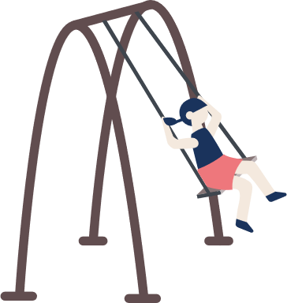



Barnehagene
«Barnehagene bidrar med om
lag to tredeler av barnas totale
fysiske aktivitet daglig.»
I følge barnehageloven skal barnehagen ha en helse-fremmende og en forebyggende funksjon og bidra
til å utjevne sosiale forskjeller. Barnehagen skal
være en arena for daglig fysisk aktivitet og fremme barnas bevegelsesglede og motoriske utvikling,
og barnas fysiske og psykiske helse skal fremmes.

Slide 40




«I politisk plattform framgår det at
regjeringen vil legge til rette for økt fysisk aktivitet i skole og SFO med mål om én times daglig fysisk aktivitet. Aktiviteten skal legges innenfor dagens timetall, og ikke gå på bekostning av lærernes metodefrihet.»

Slide 41




Skole og SFO
«Læreren er viktig for at skolebaserte tiltak skal ha effekt på elevenes fysiske aktivitet, læringsmiljø og læring.»
Fysisk aktivitet er viktig for barn og unge, både
fra et helseperspektiv og et utdanningsperspektiv. Mye tyder på at fysisk aktivitet i skoletiden har klar
effekt på elevenes fysiske og psykiske helse.
Systematiske kunnskapsoversikter viser også
at det gir positive effekter på kognitive evner
og skoleprestasjoner

Slide 42


«Mange tilbringer mye av døgnet
på jobb, og bevegelse i arbeidstiden eller til og fra jobb har betydning for det totale aktivitetsnivået.»

Slide 43


«Tiltak for å være fysisk aktiv på
arbeidsplassen må være tilrettelagt for
dem som er lite aktive, og for dem som
har store eller uheldige fysiske arbeids-
belastninger på jobben.»

Slide 44
Tiltak kapittel 5
– Mer aktivitet på hverdags arenaene
Tilbud om videreutdanning for barnehagelærere fra høsten 2020 i Fysisk og motorisk utvikling og aktivitet i barnehagen innenfor kompetansestrategien Kompetanse for fremtidens barnehage 2018–2022
Tilskudd til svømmeopplæring i barnehage
Legge til rette for kompetanseheving av kroppsøvings-
lærere i tråd med Lærerløftet
Tilskuddsordning til svømmeopplæring for nyankomne minoritetsspråklige barn, unge og voksne som omfattes
av grunnskoleopplæringen og andre med behov
Etablere satsingen Barn og unge i bevegelse med flere tiltak for å bidra til økt fysisk aktivitet i barnehage, skole og SFO. Målet med satsingen er en times daglig fysisk aktivitet i skole og SFO, innenfor dagens timetall, og uten at det går på bekostning av lærernes metodefrihet. Satsingen vil blant annet samle og spre erfaringer og gode eksempler, samt utvikle støtte- og veiledningsmateriell om hvordan fysisk aktivitet kan inngå som metode i fag. Støtte- og veilednings-materiellet som utvikles til implementeringen av
Kunnskapsløftet 2020, rammeplanen for barnehagens innhold og oppgaver og den nye rammeplanen for SFO,
vil inngå i satsingen

Slide 45
Tiltak kapittel 5
– Mer aktivitet på hverdags arenaene
Oppdatere kostnads- og nyttevurderinger av daglig fysisk aktivitet i skolen (inkl. kroppsøving) basert på funn fra forskningsprosjekt gjennomført på ungdomstrinnet
i skoleåret 2017/2018
Formidle ny forskrift om miljø og helse i barnehager
og skoler og oppdatert rapport om skolens og
barnehagens utearealer
Videreføre samarbeidet mellom Helsedirektoratet
og partene i arbeidslivet om økt kunnskap om fysisk
aktivitet og arbeidsliv, herunder formidling
Vurdere behovet for en kunnskaps gjennomgang
av helseeffekter av stillesitting i arbeidslivet
Vurdere behovet for en kunnskaps gjennomgang
av helseeffekter av aktivitetstiltak i arbeidslivet

Slide 46
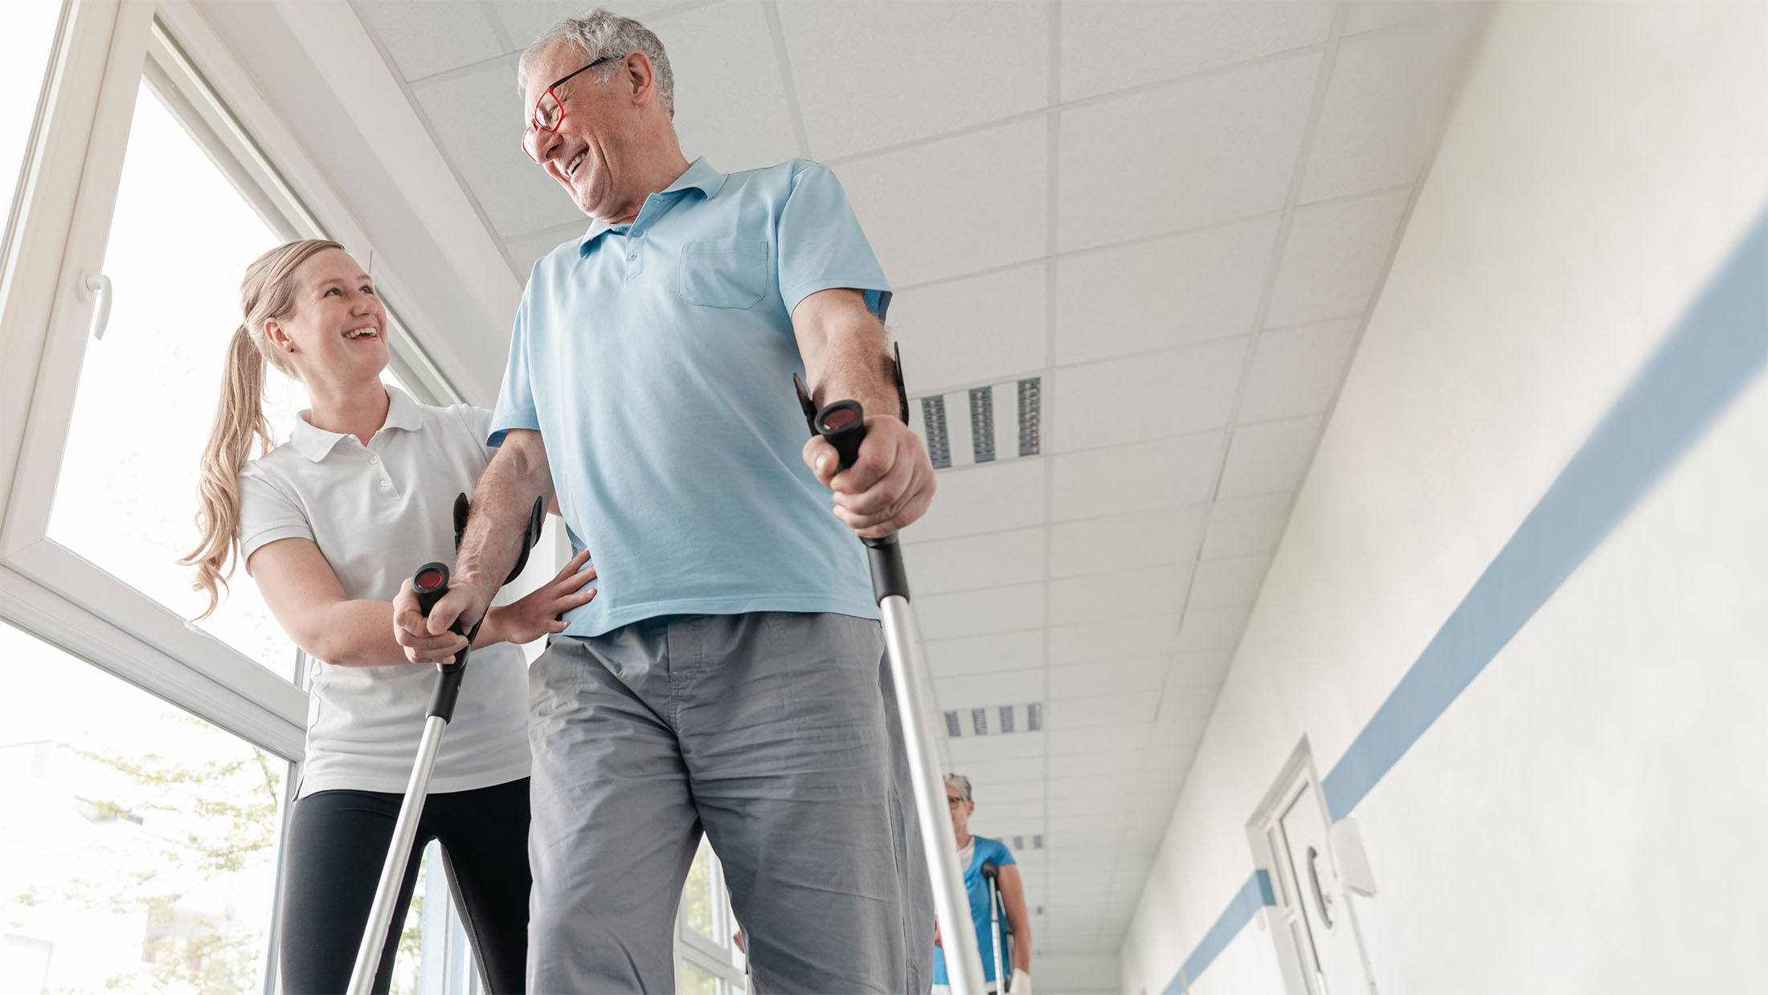
06 /
Helse- og omsorgs-tjenester

Slide 47


Helse- og omsorgstjenester
«Fysisk aktivitet kan
i mange tilfeller være den
beste medisinen!»
Fysisk aktivitet integrert i praksis
Økt kompetanse om fysisk aktivitet
Sentrale departementer:
KD, KMD, HOD

Slide 48



Tiltak kapittel 6
Helse- og omsorgstjenester
Utvikle faglige råd for fysisk aktivitet og levevaner
for ulike tilstander og diagnosegrupper
Integrere fysisk aktivitet i relevante pakkeforløp
og faglige retningslinjer
Stimulere til at flere kommuner gjennom fører forebyggende hjemmebesøk
Videreutvikle Trygghetsstandard i sykehjemsom del
av Leve hele livet
Inkludere kunnskap om fysisk aktivitet i helsefremmende og forebyggende tiltak i relevante helse- og sosialfaglige utdanninger, RETHOS
«Beboere på institusjon vil ha nytte
av fysisk aktivitet inne og ute, for
å opprettholde fysisk funksjon
og mestre daglige aktiviteter.»

Slide 49
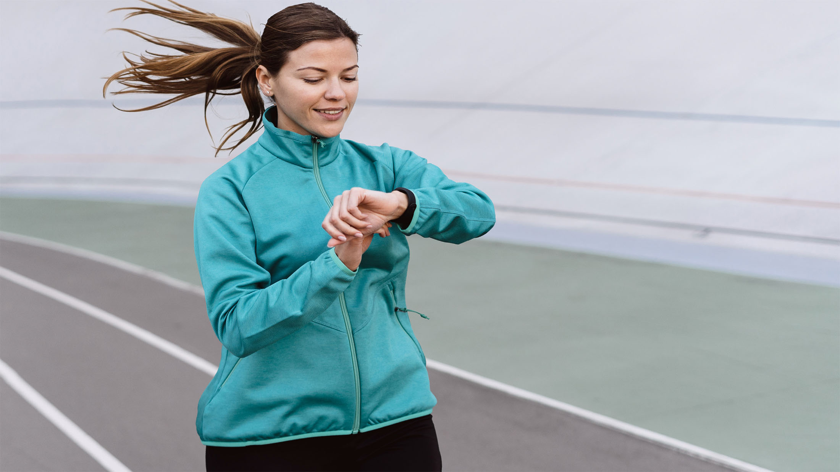
07 /
Kunnskaps-utvikling og innovasjon

Slide 50

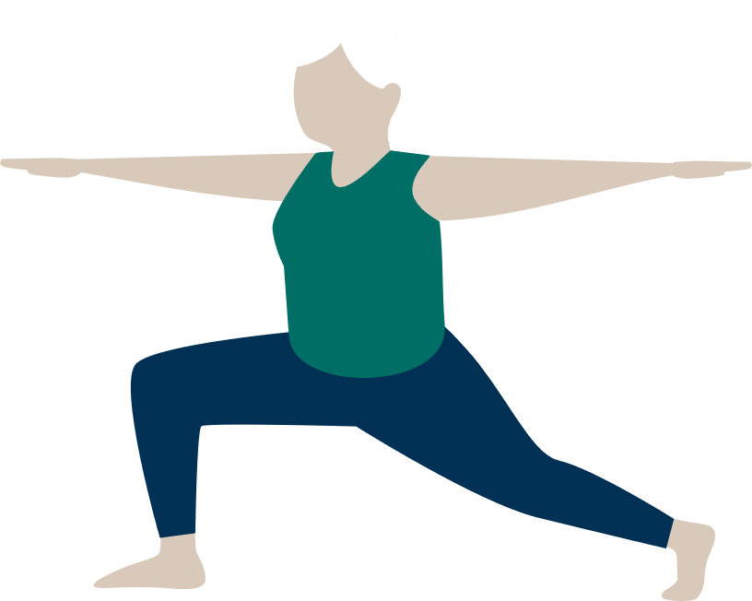

Kunnskaps utvikling og innovasjon
«Innovasjon og fremtidsrettede
løsninger med bruk av digital teknologi,
er sammen med forskning og utvikling framhevet som utviklingsområder
i handlingsplanen.»
Kunnskapsutvikling
Digitalisering gir muligheter

Slide 51
Kunnskapsutvikling
Mer kunnskap om universelle tiltak og strategier som kan fremme eller hemme fysisk aktivitet, samt kunnskap om hva som kan bidra til at befolkningen er fysisk aktive gjennom hele livsløpet
Kunnskap om verdien av grøntområder for rekreasjon og fysisk aktivitet – bruk i planlegging
Forskningsrådets program Bedre helse
og livskvalitet omfatter blant annet fysisk aktivitet stillesitting og kosthold, og det
skal bidra til mer tverrfaglig og tverrsektoriell forskning
Vi har god oversikt over befolkningens aktivitetsnivå basert på objektive målinger, men vi trenger bedre data om eldre,
innvandrerbefolkningen og mennesker
med funksjonsnedsettelser
Styrke folkehelseprofilene med data fra objektive målinger, i tillegg til kunnskap
om tilrettelegging for fysisk aktivitet

Slide 52



«En rekke forhold ved den teknologiske
utviklingen har konsekvenser for fysisk aktivitet
og helse, og økt kunnskap om dette er nyttig.»

Slide 53


Digitalisering gir muligheter
Digitale hjelpemidler som Stolpejakten
og andre apper kan være motiverende for mange. Dette vil vi ha mer av – også
i befolkningsrette i kommunikasjonsarbeid.
Helsemyndighetene har utviklet appene
Bare du og Gå 10, og det er etablert en
digital verktøykatalog på helsenorge.no
Behov for å videreutvikle arbeidet med nyskapende og interaktiv kommunikasjon
«Bruk av teknologi og sosiale medier
gir motivasjon og inspirasjon til økt
egenorganisert fysisk aktivitet
for mange.»

Slide 54



«En rekke forhold ved den
teknologiske utviklingen har
konsekvenser for fysisk aktivitet
og helse, og økt kunnskap om
dette er nyttig.»

Slide 55
Tiltak kapittel 7
Kunnskaps utvikling og innovasjon
Spre og ta i bruk kunnskap om effektive tiltak for økt fysisk aktivitet, herunder gjøre helsemessige anbefalinger bedre kjent
Arbeide videre for å styrke tverrfaglig forskning for
å fremme fysisk aktivitet gjennom Norges forskningsråd
Bidra til nordisk og internasjonalt samarbeid om fysisk aktivitet
Videreutvikle den nasjonale kartleggingen basert på objektive målinger av befolkningens aktivitetsnivå. Kartlegging knyttet til eldre, innvandrerbefolkningen
og mennesker med funksjonsnedsettelser skal styrkes
Inkludere flere data om fysisk aktivitet og tilrettelegging
i folkehelseprofilene
Oppdatere norske anbefalinger om fysisk aktivitet
og stillesitting i tråd med utviklingen på området
Fremskaffe mer kunnskap om hvordan den helsemessige betydningen av grøntområder kan verdsettes med sikte
på planlegging
Oppdatere rapporten «Vunne kvalitets justerte leveår(QALYs) ved fysisk aktivitet» og spre budskapet
i rapporten til kommunene og andre relevante aktører
Arbeide for å styrke kunnskapen om helsekonsekvenser
av den teknologiske utviklingen, herunder formidling
Videreutvikle befolkningsrettet kommunikasjonsarbeid knyttet til fysisk aktivitet, herunder bruk av teknologi
og samarbeid med relevante aktører

Slide 56
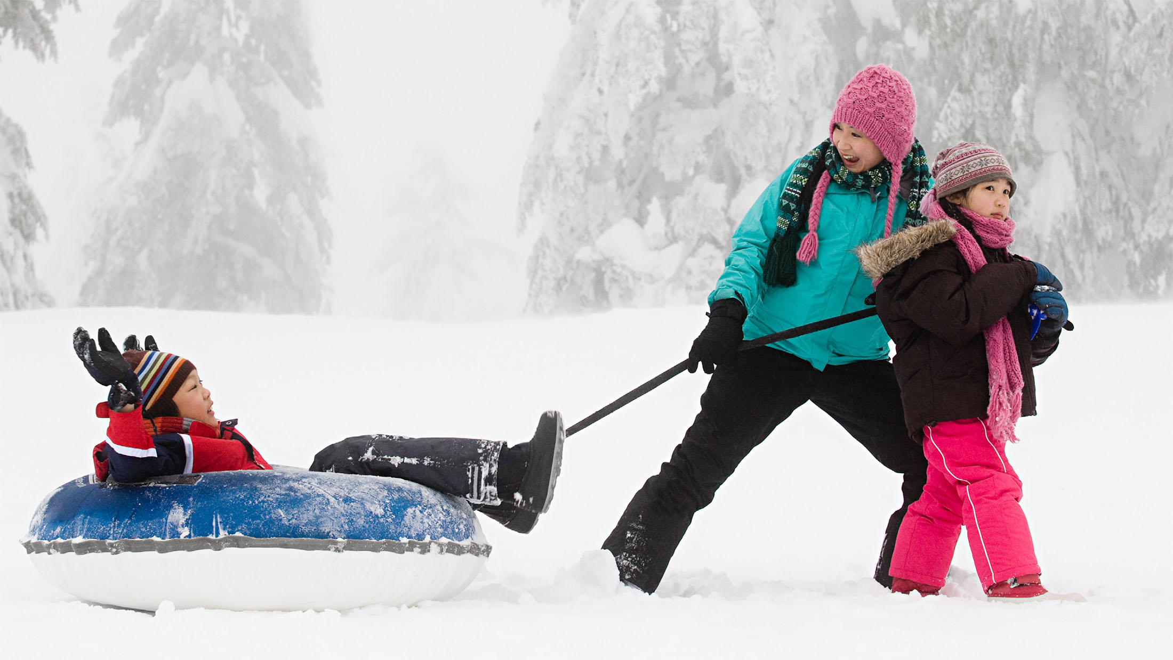
08 /
Organisering og oppfølging av arbeidet

Slide 57
Organisering og oppfølging av arbeidet
Det er regjeringen ved departementene som
er eiere av planen, og sektoransvarsprinsippet
er grunnleggende for gjennomføring av tiltak,
herunder vurderer evaluering av egne tiltak.

Slide 58
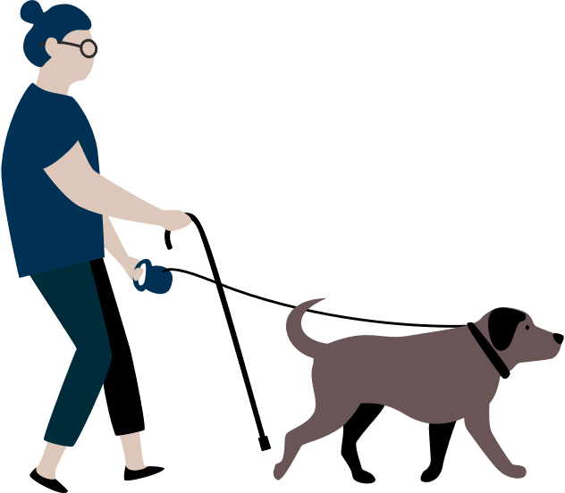
Oppfølging
Handlingsplanen vil følges opp gjennom indikatorene for fysisk aktivitet som er utviklet for å følge opp nasjonal og global strategi
for ikke-smittsomme sykdommer.
Det er i tillegg viktig å følge utviklingen med grunnlag i sentrale sektorvise indikatorer.

Slide 59
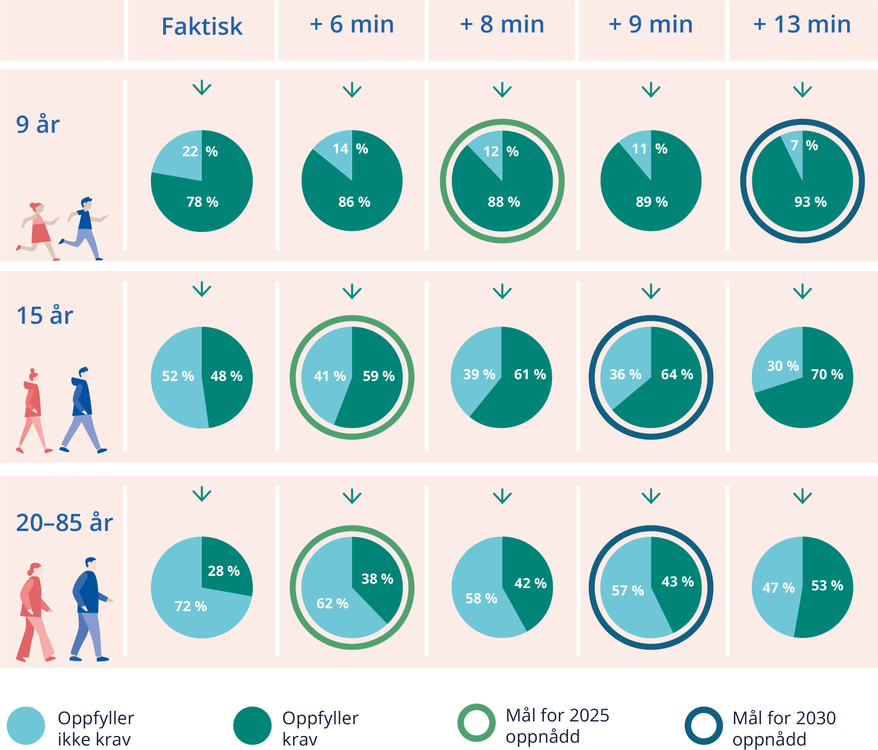
Så lite skal til for å nå målene
Figuren viser at få minutter mer daglig fysisk aktivitet gir store utslag i andelen som oppfyller de helsemessige
anbefalingene om fysisk aktivitet i ulike alders-grupper (samlet for begge kjønn).
Figuren viser også hvor mange minutter mer fysisk aktivitet som skal til per dag
i ulike aldersgrupper (samlet for begge kjønn), for å nå målene i handlings-planen om 10 prosentpoeng økning
i fysisk aktivitet i 2025 og 15 prosent-poeng økning i 2030.

Slide 60


«Bare få minutter mer
daglig fysisk aktivitet gir
helsegevinst og måloppnåelse.»

Slide 61
Tiltak kapittel 8
Organisering og oppfølging av arbeidet
Følge opp handlingsplanen i interdepartementale samarbeidsgrupper
Arbeide for å samordne politikken på fysisk aktivitetsområdet rettet mot kommune sektoren
Legge fram statusdokument på aktivitetsområdet som grunnlag for folkehelse meldingene, herunder sektorvise indikatorer
Gjennomføre en midtveisevaluering

Slide 62
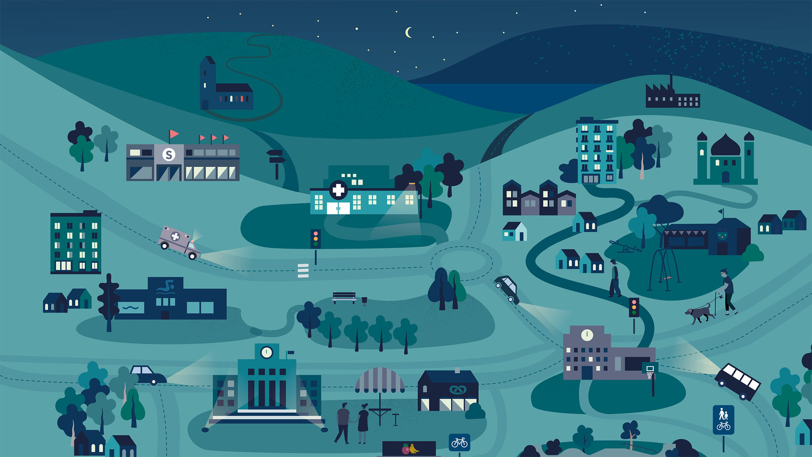
Avslutning

Slide 63

Generelle anbefalinger om fysisk aktivitet
Helsemyndighetene har generelle anbefalinger
om helsemessig fysisk aktivitet for barn og ung-
dom og for voksne og eldre, samt anbefalinger
om å redusere stille sitting. Mindre aktivitet enn
anbefalingene kan også gi helsegevinst.

Slide 64

Generelle anbefalinger om fysisk aktivitet
Barn og unge
Minimum 60 minutter fysisk aktivitet hver dag. Aktiviteten bør være variert og intensiteten både moderat og hard.
Fysisk aktivitet ut over dette gir ytterligere helsegevinster.
Minst tre ganger i uka bør aktiviteten være med høy intensitet, og inkludere aktiviteter som gir økt muskelstyrke
og styrker skjelettet.

Slide 65
Generelle anbefalinger om fysisk aktivitet
Voksne og eldre
Minst 150 minutter med moderat intensitet per uke eller minst 75 minutter med høy intensitet per uke. Anbefalingen kan også oppfylles med kombinasjon
av moderat og høy intensitet. Aktiviteten kan deles opp i bolker på minst 10 minutters varighet.
Økt dose gir større gevinst. For å oppnå ytterligere helsegevinster bør voksne
og eldre utøve inntil 300 minutter med moderat fysisk aktivitet i uken, eller inntil 150 minutter med høy intensitet, eller en tilsvarende kombinasjon av moderat
og høy intensitet.
Øvelser som gir økt muskelstyrke til store muskelgrupper bør utføres to eller flere dager i uken.

Slide 66


Generelle anbefalinger om fysisk aktivitet
«Eldre med nedsatt mobilitet og personer med dårlig balanse anbefales i tillegg å gjøre balanse øvelser og styrketrening tre eller flere dager i uken for å styrke balansen og redusere risikoen for fall. Personer som ikke klarer å oppfylle anbefalingene bør være så aktive som mulig.»

Slide 67
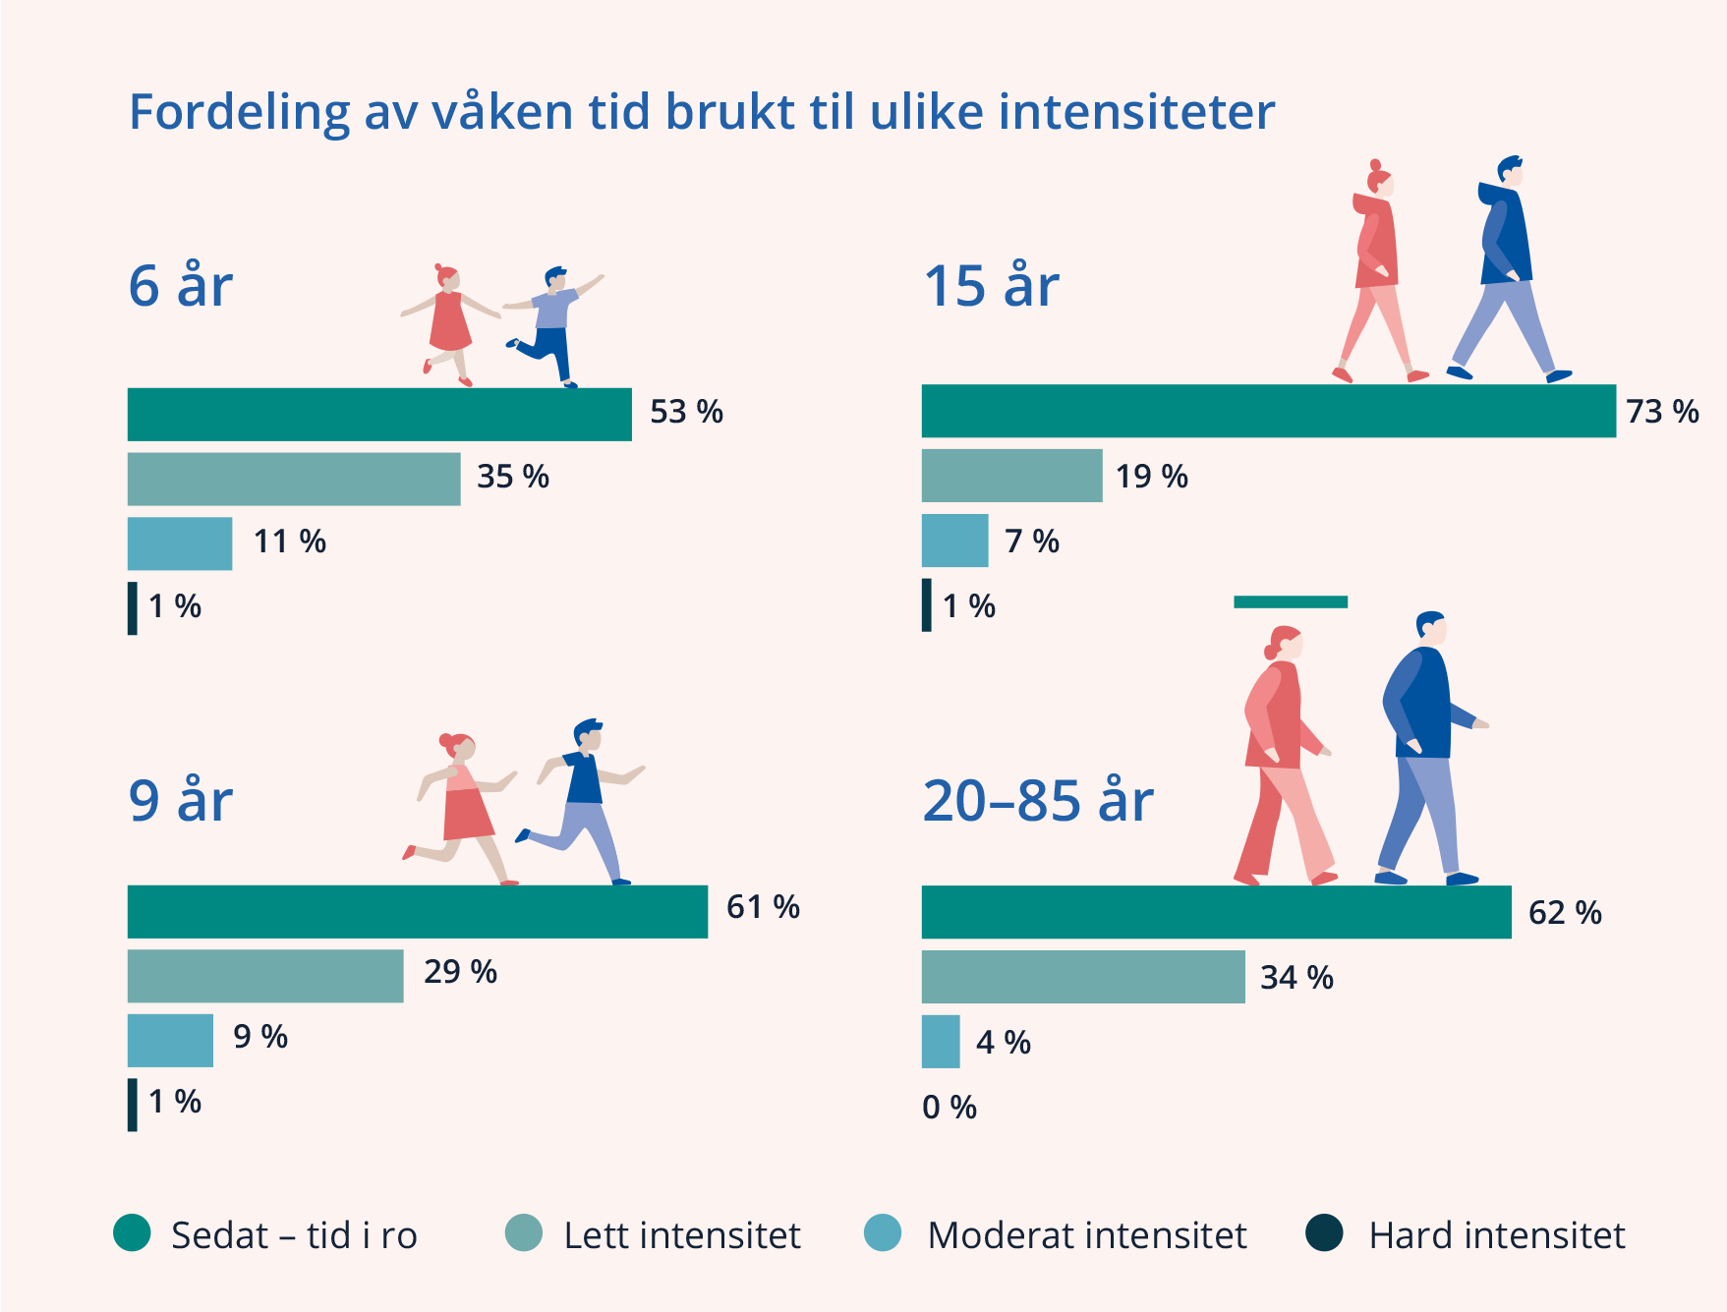
Vi bruker for mye tid i ro
Figuren viser prosentandel
av våken tid som brukes
på aktiviteter med ulike intensiteter i ulike aldersgrupper (samlet for begge kjønn).

